Slide 1
Регистры расчета

Slide 2
Логика работы «других» регистров
(обработка информации записанной в ресурсы)
Набор записей
Таблица движений
Внутренние механизмы регистра
Таблицы регистров, хранящие обработанные данные

Slide 3
Логика работы регистра расчета
(обработка информации записанной в ресурсы)
Набор записей
Таблица движений
Внутренние механизмы

Slide 4
Расчет ресурсов 1
Исходное положение

Slide 5
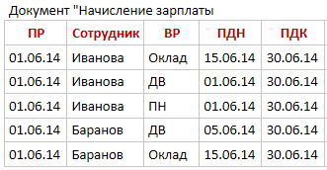

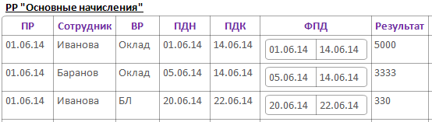

Slide 7
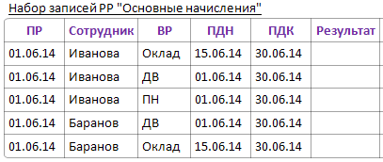

Slide 8
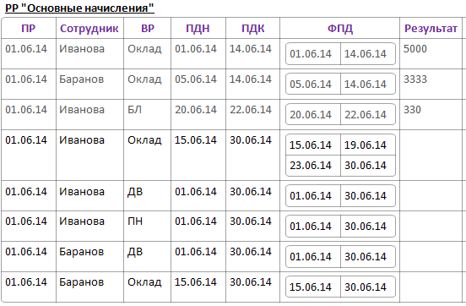
Сформирован фактический период записей

Slide 9
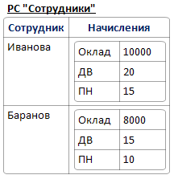
Цикл по набору записей
?
Результат = (Факт/ Норма) *Ставка
?
Результат = Расчетная база * Процент

Slide 10
Получение данных до проведения при заполнении документа

Slide 11
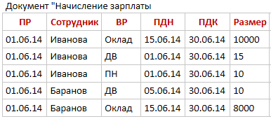
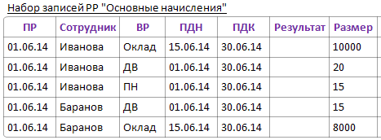
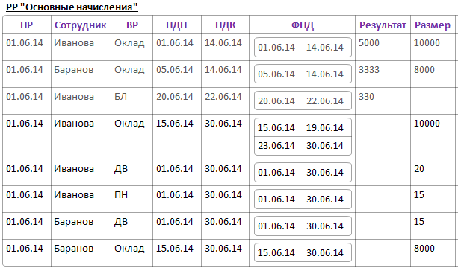

Slide 12
?
Результат = (Факт/ Норма) * Ставка
Ставка -> Размер
Факт -> Кол-во РАБОЧИХ дней приходящихся на ФПД
Норма -> Кол-во РАБОЧИХ дней месяца ПД
А сколько рабочих дней приходится на эти периоды?

Slide 13
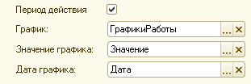
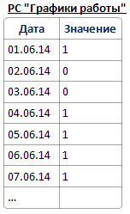

Slide 14
Только один график!

Slide 15
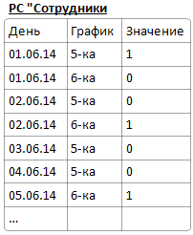

Slide 16
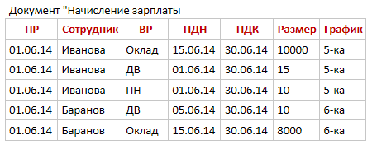
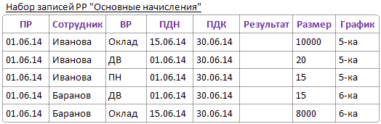
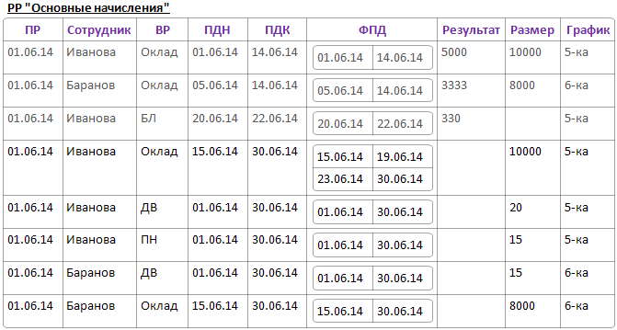
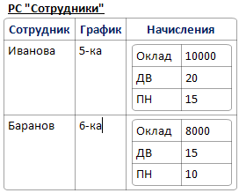
Получение данных до проведения при заполнении документа

Slide 17
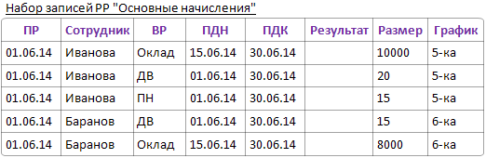


Slide 18
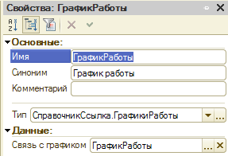

Slide 19
?
По какой формуле рассчитывать результат? Ведь вид расчета может быть не предопределенным.

Slide 20
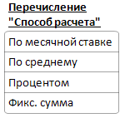
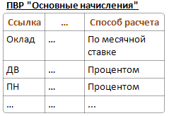
?
По какой формуле рассчитывать результат? Ведь вид расчета может быть не предопределенным.
Если ВР.СпособРасчета = Перечисление.СпособыРасчета.ПоМесячнойСтавке Тогда
Результат = (Ставка / Норма) * Факт;
ИначеЕсли ВР.СпособРасчета = Перечисление.СпособыРасчета.Процентом Тогда
Результат = База * Процент;
ИначеЕсли …
КонецЕсли;

Slide 21
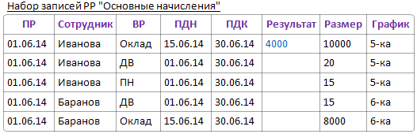
Надо записать набор записей в базу данных!!
?
Какая расчетная база для ДВ?
Расчетная база ищется только в базе данных!

Slide 22
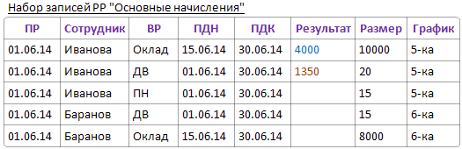
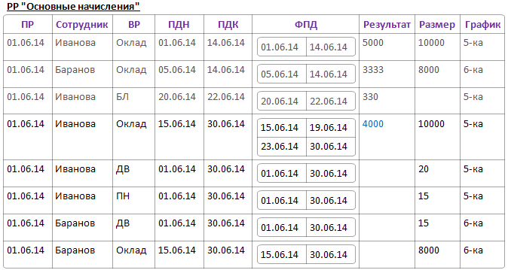
Теперь можно собрать базу и рассчитать «Доплату за вредность» для Ивановой!!
?
Какая расчетная база для ПН?

Slide 23
Надо опять записать набор записей в базу данных!!
?
Какая расчетная база для ПН?

Slide 24
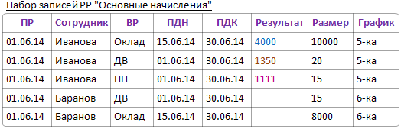
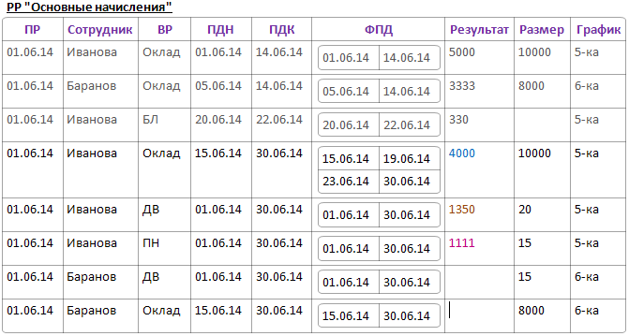
Надо записывать набор записей несколько раз! Но количество записей надо минимизировать!
?
Какая расчетная база для ДВ Баранова (Оклад еще не рассчитан)?

Slide 25
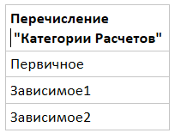
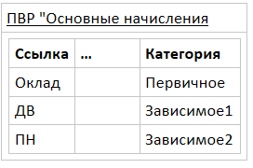
Будем обходить в цикле набор записей столько раз, сколько у нас уровней зависимости одних видов расчета от других
?
Рассчитывать в первом цикле или нет?
//Цикл 1
Для каждого Запись Из НаборЗаписей Цикл
Если Запись .ВР.КатегорияРасчета <>
Перечисление.КатегорииРасчетов.Первичное Тогда
Продолжить;
КонецЕсли;
//…Здесь расчет…
КонецЦикла;
//Цикл 2
Для каждого Запись Из НаборЗаписей Цикл
Если Запись .ВР.КатегорияРасчета <>
Перечисление.КатегорииРасчетов.Зависимое1 Тогда
Продолжить;
КонецЕсли;
//…Здесь расчет..
КонецЦикла;
//Цикл 3…

Slide 26
